Slide 1




(Tiết 3)
Notes:
Thiết kế: Hương Thảo – Zalo 0972.115.126. Các nick khác đều là giả mạo, ăn cắp chất xám.
Facebook: https://www.facebook.com/huongthaoGADT

Slide 2

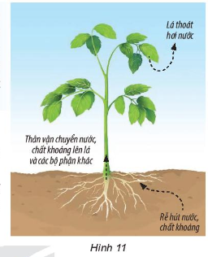
Quan sát hình 11, mô tả sự trao đổi nước và chất khoáng của thực vật với môi trường.
Giai đoạn 1: Rễ hút nước và các chất khoáng.
Giai đoạn 2: Thân vận chuyển nước, chất khoáng lên lá và các bộ phận khác.
Giai đoạn 3: Lá thoát hơi nước.

Slide 3
Vẽ và chia sẻ với bạn sơ đồ thể hiện sự trao đổi nước và chất khoáng của thực vật với môi trường theo gợi ý sau:
Nước
Thải ra
THỰC VẬT
Hơi nước
Lấy vào
Chất khoáng
Notes:
Thiết kế: Hương Thảo – Zalo 0972.115.126. Các nick khác đều là giả mạo, ăn cắp chất xám.
Facebook: https://www.facebook.com/huongthaoGADT

Slide 4

Vì sao trong những trưa nắng mùa hè đứng dưới bóng cây lại cảm thấy mát mẻ?
THẢO LUẬN NHÓM BỐN
Vì sao trong những ngày nắng nóng vào sáng sớm và chiều tối cần phải tưới nhiều nước hơn cho cây trồng?

Slide 5


Em có biết
Đất trồng tốt, màu mỡ khi chứa nước, không khí và chất khoảng,... với tỉ lệ thích hợp. Việc bón phân nhằm cung cấp thêm các chất khoáng cần thiết cho cây phát triển tốt.

Slide 6

Trong quá trình hô hấp, thực vật hấp thụ khí nào sau đây?
Khí ô xi
Khí các bô níc
Khí ni tơ
Notes:
Nhấn vào Icon cỏ chăm chỉ quay về màn hình chính.

Slide 7

Dặn dò
- Ôn tập kiến thức đã học.
- Đọc trước nội dung bài 16.

Slide 8
Thực vật cần đủ nước, chất khoáng, không khí, ánh sáng và nhiệt độ thích hợp để sống và phát triển.
Thực vật có khả năng tự tổng hợp các chất dinh dưỡng cần cho sự sống nhờ quá trình quang hợp.
Em đã học
Thực vật trao đổi khí các-bô-níc, ô-xi, nước và các chất khoáng với môi trường.
Notes:
Thiết kế: Hương Thảo – Zalo 0972.115.126. Các nick khác đều là giả mạo, ăn cắp chất xám.
Facebook: https://www.facebook.com/huongthaoGADT

